Slide 1
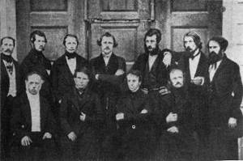
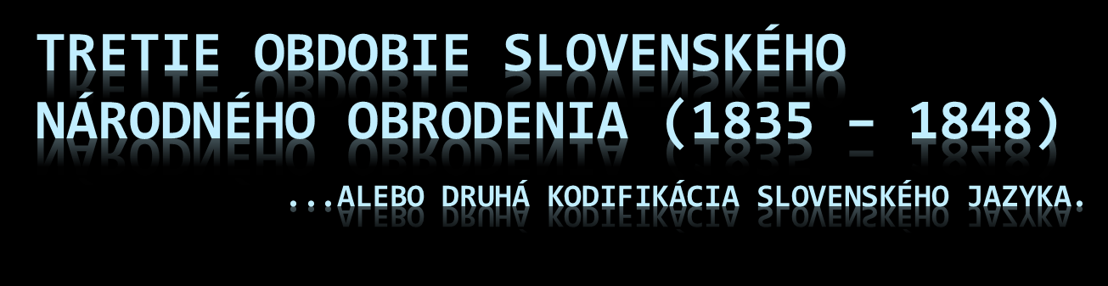

Slide 2
1. NÁSTUP MLADÉHO SLOVENSKÉHO HNUTIA
Janko Kráľ, Ján Botto, Andrej Sládkovič, Jozef Miloslav Hurban a Milan Miloslav Hodža
V tomto období sa dostali na čelo štúrovci pod vedením Ľudovíta Štúra. Boli ovplyvnení situáciou v Európe (revolúciou vo Francúzsku v roku 1830 a revolúciou v Poľsku proti Rusom). „Na tejto revolúcii sa zúčastnil aj neskorší štúrovec Samo Chalupka.“
V týchto rokoch vzniklo taktiež hnutie Mladá Európa (zakladateľ Giuseppe Mazzini) => Cieľ: Demokratizácia Európy.

Slide 3

2. ORGANIZAČNÉ CENTRÁ
Organizačnými centrami boli vyššie stredné školy, pri ktorých vznikali samovzdelávacie spolky. Takéto spolky boli napríklad v Kežmarku a Bratislave.
V Bratislave bolo najdôležitejšie centrum – Spoločnosť českoslovanská (1829) – založená pri Evanjelickom lýceu => Cieľ: 1. Vzdelávanie sa v materinskom jazyku. Podpredseda (obvykle študent) mal dôležitú funkciu. Najväčší rozmach dosiahla spoločnosť vtedy, keď sa podpredsedom stal Ľudovít Štúr (predsedom bol Juraj Palkovič – evanjelik) => Bratislava sa stala centrom národného hnutia mladých Slovákov.

Slide 4
3. CHARAKTER OBDOBIA
Výlet na si dali slovanské mená, aby pamätali na svoju slovanskú minulosť – Štúr = Velislav a Hurban a Hodža = Miloslav. Devín, ktorý sa konal 24. apríla 1836. Na ňom
=> (štúrovci chceli založiť federáciu slovanských štátov) a zrušenie feudalizmu.
Aj štúrovcov ovplyvnila Kollárova myšlienka slovanskej vzájomnosti =>
Cieľ štúrovcov:
  1. Zjednotenie Slovákov (evanjelikov a katolíkov);
  2. Vytvorenie generácie slovanských demokratických republík. => Vytvorili ilegálny (tajný) spolok Vzájomnosť => Program:
    1. Vytvorenie federácie;
    2. Odstránenie feudalizmu a poddanstva;
    3. Organizovanie výletov na pamätné miesta.
Chceli zmeniť spôsob pôsobenia inteligencie na ľud => neviesť ich k trpezlivosti, ale snažiť sa striasť jarmo z povstania.

Slide 5
4. OBRANNÉ PROTIMAĎARIZAČNÉ SNAHY ŠTÚROVCOV
V štyridsiatych rokoch 18. storočia nastalo zostrenie maďarizácie => Cieľ: Pomaďarčenie evanjelickej cirkvi
Opatrenia: Boli zriadené dve petície, jedna v roku 1842 (Slovenský prestolný prosbopis) a druhá v roku 1844
  cieľ: 1. Zrušenie maďarizačných zákonov;
  2. Kultúrno-jazykové požiadavky.
Cisár však na obidve petície neodpovedal => Príčiny: Nezapojil sa do toho celý slovenský národ (bola to len myšlienka 30 nadšencov).

Slide 6
5. LIKVIDÁCIA KATEDRY ČESKOSLOVENSKEJ NA EVANJELICKOM LÝCEU
Ľudovít Štúr po návrate zo štúdií z nemeckého Halle pôsobil ako profesor na Evanjelickom lýceu v Bratislave. Po likvidácii katedry ho zbavili funkcie. Trinásti z jeho študentov zostali v meste a študovali ďalej. Dvadsať dva študentov na protest odišlo do Levoče. Cestou si spievali ľudovú pesničku Kopala studienku.
Ľudovít Štúr tiež ostal v Bratislave a v roku 1845 začal vydávať Slovenskie národnie novini.
Nápev piesne sa stal melódiou pre dnešnú hymnu Slovenskej republiky. Text k nej napísal Janko Matuška.

Slide 7
6. OSVETOVO-BUDITEĽSKÁ PRÁCA
Dôležitú úlohu v tomto zohrali Slovenskie národnie novini, cez ktoré sa podarilo rozhýbať drobnú prácu medzi ľudom.
Druhé činnosti:
  Zakladanie hospodárskych spolkov – gazdovské, záhradnícke, sporiteľské, divadelné, čitateľské a najviac bolo spolkov mierlivosti (tzv. protialkoholické spolky alebo spolky triezlivosti).

Slide 8
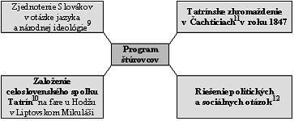




Ľľčr;
[10] Tu sa evanjelici a katolíci podali ruky a spoločne sa dohodli.
[9] Uzákonenie spisovnej slovenčiny v roku 1843 na fare v Hlbokom, kde boli prítomní Štúr, Hurban a Hodža => Príčiny: 1. Slovenský jazyk bol najrozšírenejší; 2. Najmilší a srdcu najbližší; 3. Najčistejší.
[12] Toto bol kľúčový bol programu, lebo prišlo k povstaniu a na východnom Slovensku prišli hladové roky => Hlavná úloha: 1. Zrušiť poddanstvo => Dvojaké náhľady na zrušenie: 1. Zhora – cez vládu (predstaviteľ Ľudovít Štúr); 2. Zdola – cez revolúciu (predstaviteľ Janko Kráľ a Janko Francisci). Aby mohol Ľudovít Štúr hájiť svoj náhľad, bez nároku na honorár sa stal sa poslancom v Uhorskom sneme za mesto Zvolen. 21. 12. 1847 uviedol svoju reč na Uhorskom sneme => Dôsledky: 1. Najdôležitejšia vec – zrušenie poddanstva; 2. Rozličné náhľady medzi Lajosom Kossuthom („Poddanstvo je osud a nedá sa s tým nič robiť.“) a Štúrom („Poddanstvo nie je osud, ale vôľa človeka.“ => zaviedol to človek, môže to aj zrušiť); 2. Poddanstvo zapríčinilo nevzdelanosť;
[11] Cieľ: 1. Šírenie nového spisovného jazyka.

